Slide 1
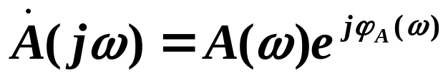
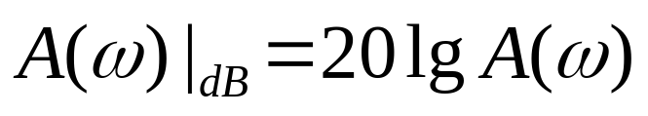
3.6 放大电路的频率响应
对于不同的信号频率，放大器的增益表示为频率的复函数:
幅频响应
对不同频率的信号增益幅值不同
相频响应
对不同频率的信号相移不同
用分贝（dB)表示增益幅值
幅频特性曲线
波特图
相频特性曲线

Slide 2
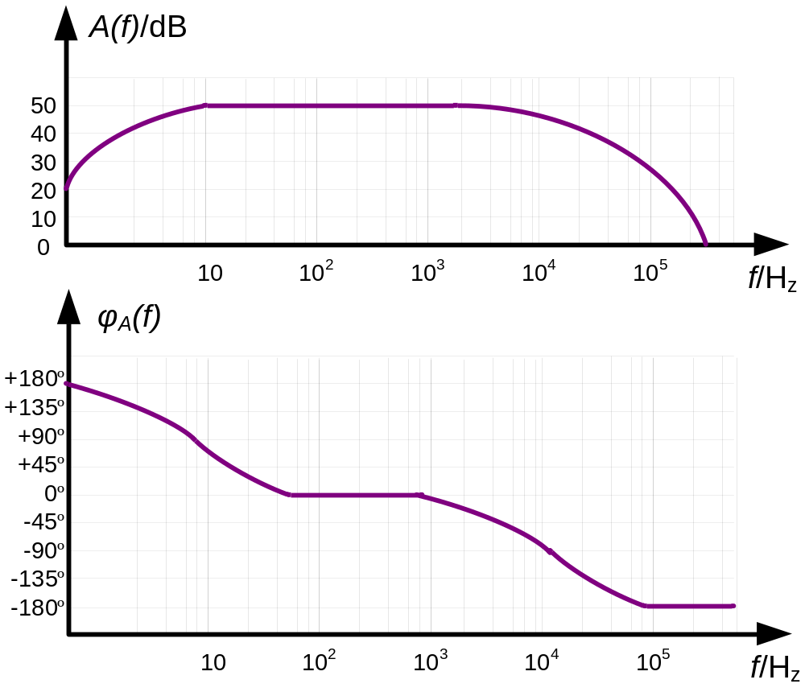
波特图
增益的模随频率变化曲线
中频区
低频区
高频区
相角随频率变化曲线
等分刻度
对数刻度

Slide 3

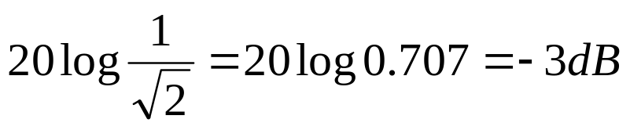

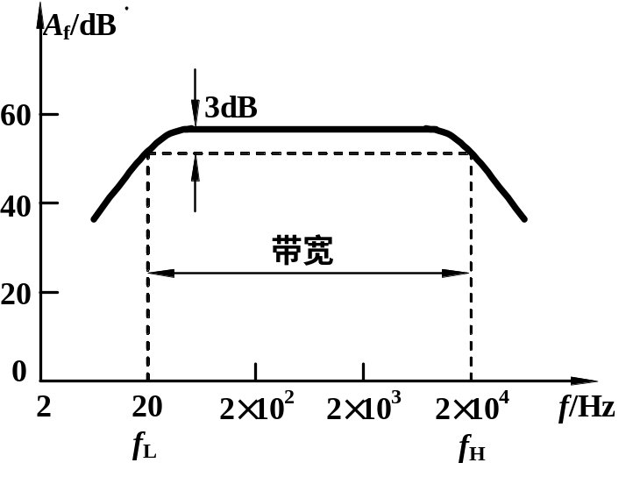
通频带
上、下限频率f_{H}、f_{L：}
通频带
规定A(ω)自中频区增益下降到 倍所对应的频率
BW_{0.7}=f_{H}–f_{L}
A(f)
A_{I}
0.7A_{I}
f_{L}
下限截止频率
上限截止频率
f_{H}
f

Slide 4

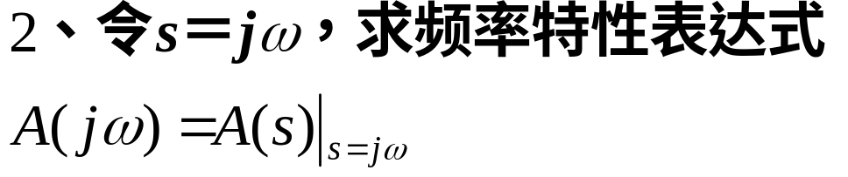
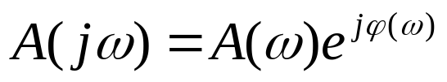


频率响应分析步骤
L
SL
分析步骤
各参量的S域模型
R
R
C
1/SC
i(t)
I(s)
3、绘制波特图，求上下限角频率
v(t)
V(s)

Slide 5
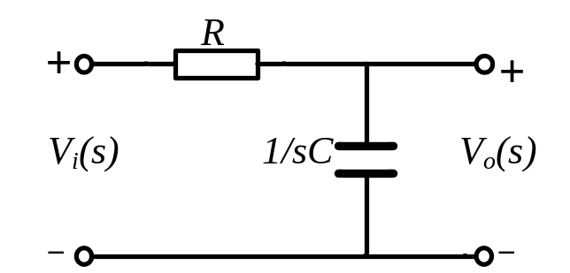
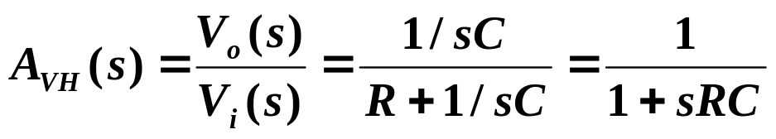

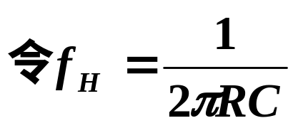
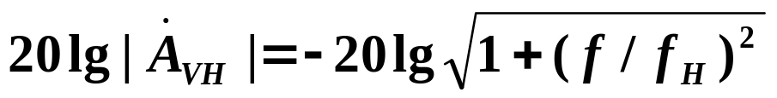
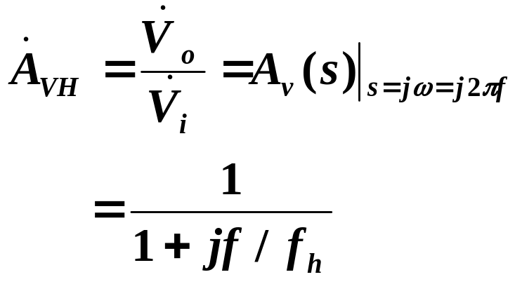

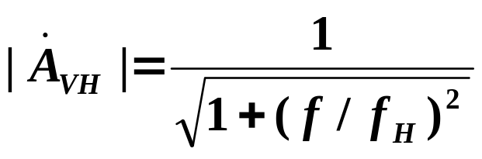
一、RC低通滤波电路
1、求A(s)
对数幅频响应
2、频率响应特性
相频响应
幅频响应

Slide 6
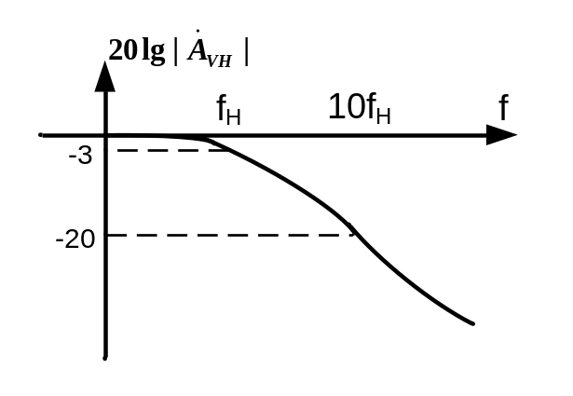





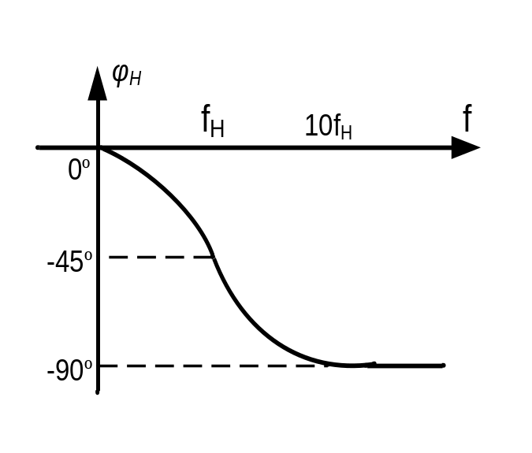



3、画对数幅频特性和相频特性
 | 0 | 0 | －3dB | -20dB
 | 0 | 0 | －π/4 | －π/2 | －π/2
渐进波特图

Slide 7










渐进波特图
（折线逼近）
幅频特性
（二段折线）
-20dB/十倍频
相频特性
（三段折线）

Slide 8
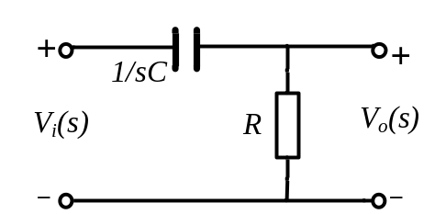
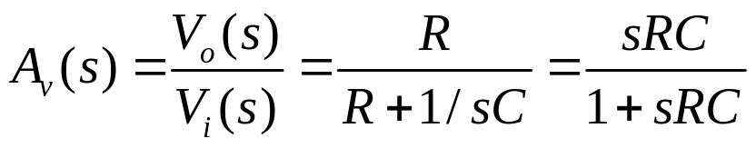
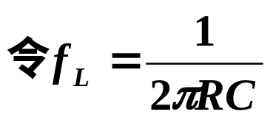
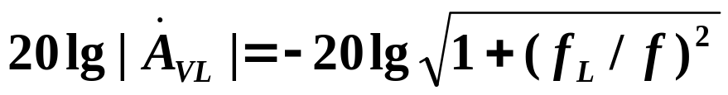
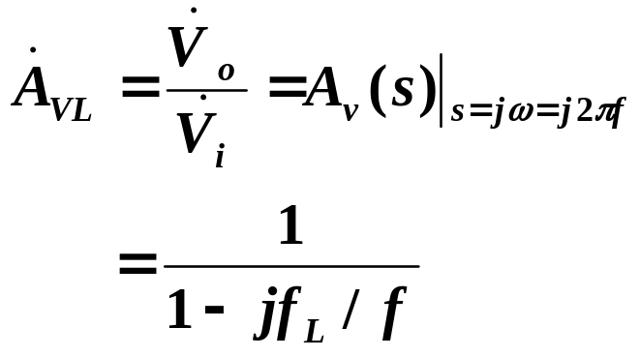

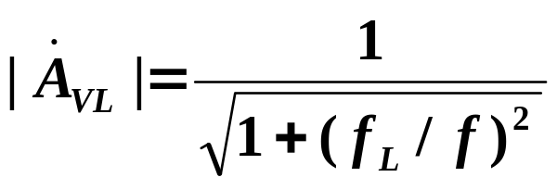
二、RC高通滤波电路
1、求A(s)
对数幅频响应
2、频率响应特性
相频响应
幅频响应

Slide 9
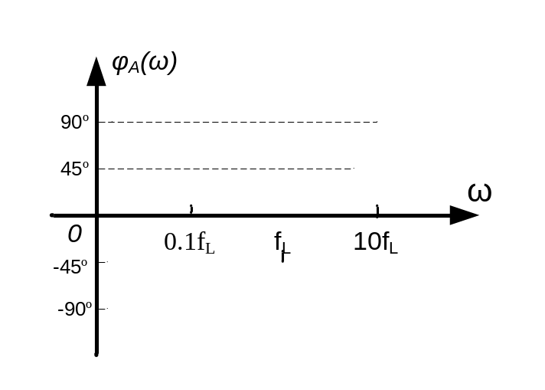
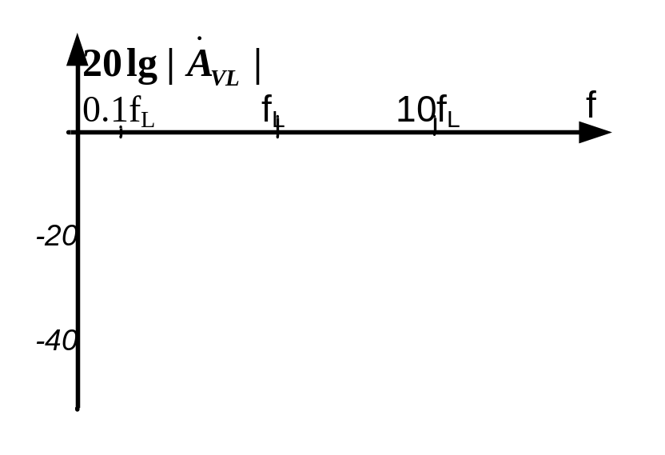
3、画对数幅频特性和相频特性
渐进波特图
-45°/十倍频程
20dB/十倍频程

Slide 10
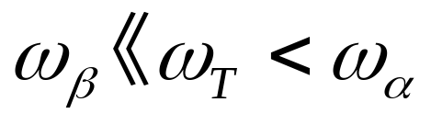
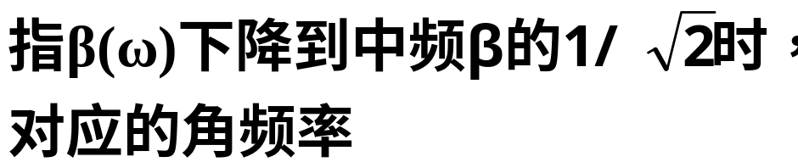
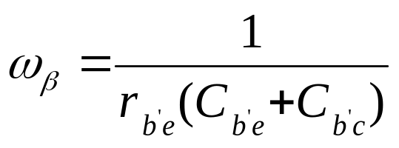
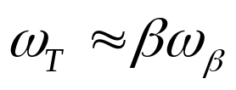
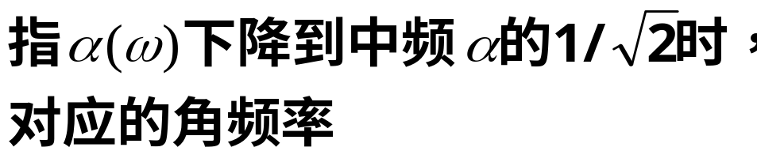
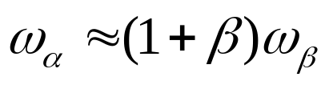
晶体三极管的频率参数
评价三极管高频性能的三个特征参数
1).共射电路截止角频率ω_{β}
2).特征角频率ω_{T}
ω_{T}是三极管具有电路放大作用的最高极限频率
3).共基电路截止角频率ω_{α}
ω_{T}越高，三极管高频性能越好，构成放大器的上限频率越高

Slide 11
电抗元件对放大器各频段的影响
 | 中频段 | 高频段 | 低频段
特 点 | 增益相角均不随频率变化 | 频率增大，增益减小并产生附加相移 | 频率减小，增益减小并产生附加相移
原 因 | 耦合电容和旁路电容容量大，中频区容抗小，视为短路；三极管结电容容量小，中频区容抗大，可视为开路。 | 耦合电容和旁路电容的容抗小可视为短路；但在高频段，随着频率的增加，结电容的容抗减小，分流作用加大，故交流工作时不能再视为开路处理。 | 三极管的结电容的容抗大，可视为开路；但在低频段，随着频率的减小，耦合电容和旁路电容的容抗增大，分压作用明显，故交流工作时不能视为短路处理。
结 论 | 电路中的所有电抗影响均可忽略 | 晶体三极管的结电容的影响不可忽略 | 耦合电容和旁路电容影响低频响应

Slide 12
放大器频率响应的分析步骤
1)、画低频、高频小信号等效电路
分析步骤
2)、化简等效电路
3)、求A(jω)
4)、计算放大器的上、下限频率f，画波特图
集成放大器都是直接耦合，只讨论频率高端的频率特性。

Slide 13
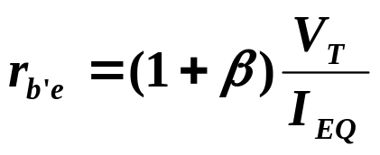
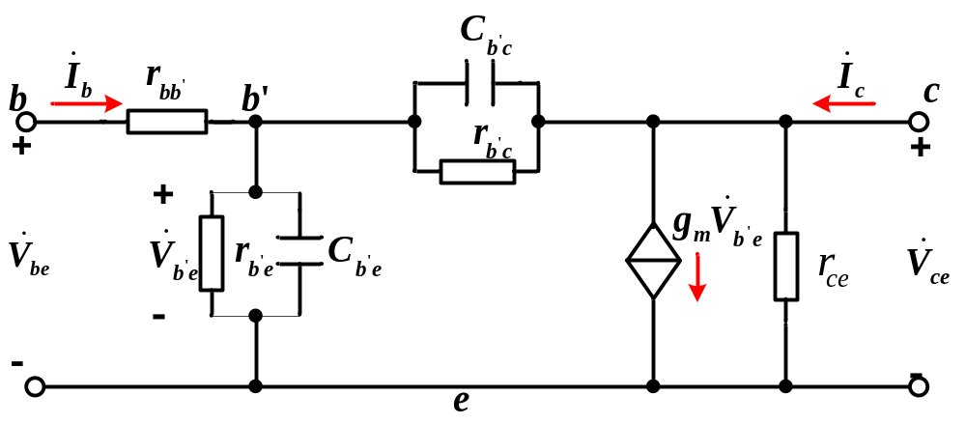
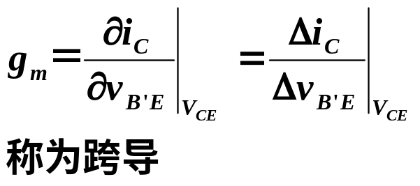
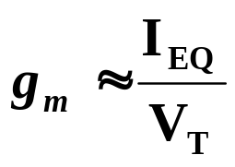
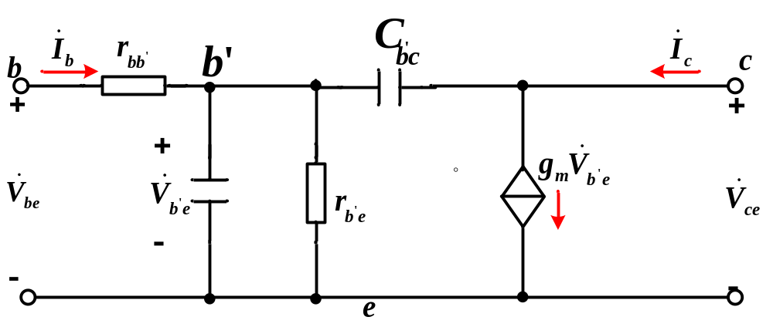

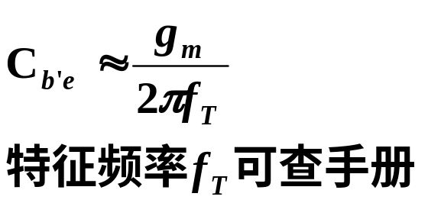
三、共射放大电路的频率响应
BJT的高频小信号模型

Slide 14
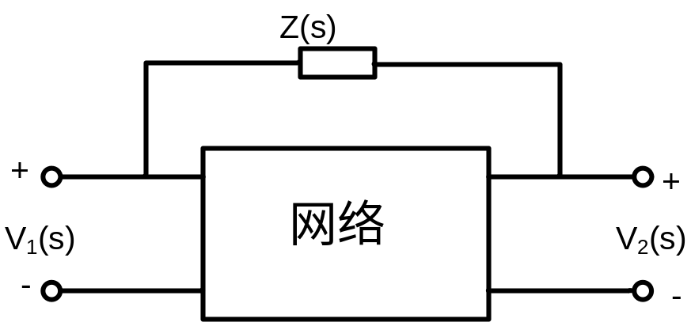
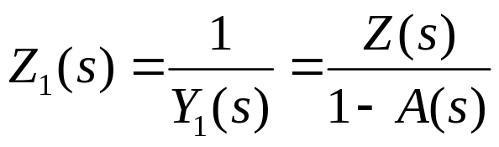
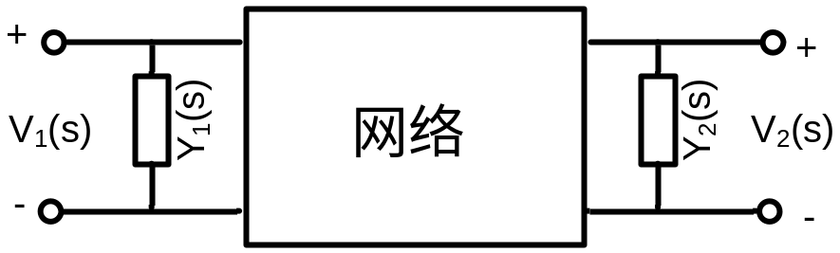
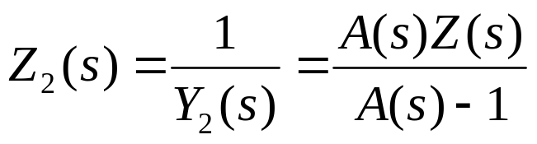
密勒定理及其单向化近似
密勒定理
一个输入和输出之间跨接阻抗Z(s)的网络，若设该网络的传递函数A(s)=V₂(s)/V₁(s)，则跨接阻抗可用并接在输入端和输出端的两个等效阻抗Z₁(s)和Z₂(s)取代。

Slide 15
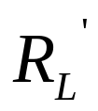

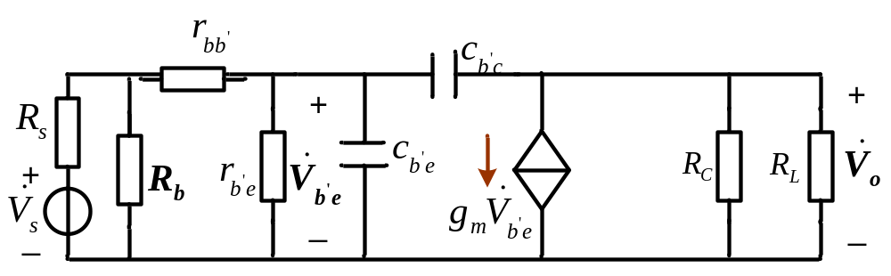
1、共射放大器的高频等效电路
V_{CC}
R_{b1}
R_{C}
C₂
C₁
R_{L}
R_{s}
+
R_{b2}
R_{e}
C_{E}
v_{o}
v_{s}
-

Slide 16
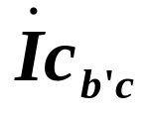
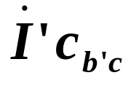
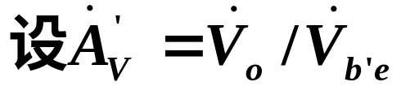
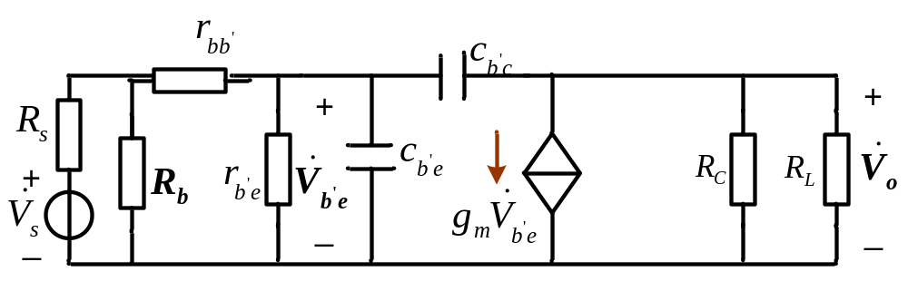
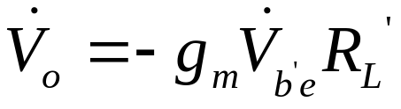

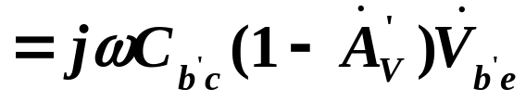
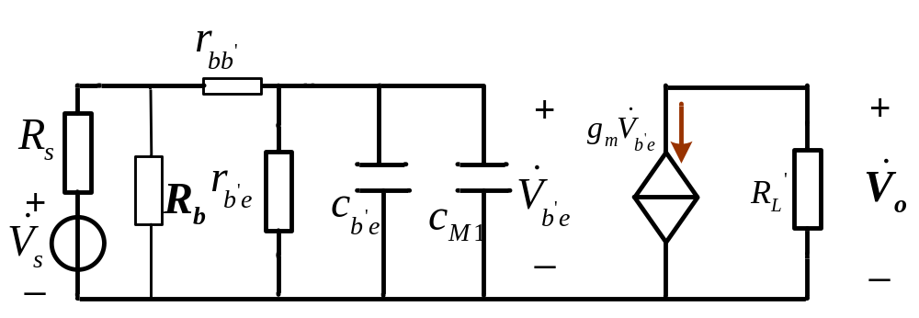
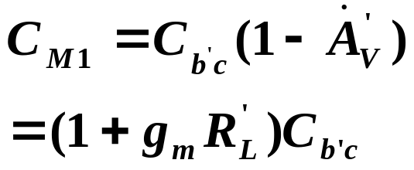
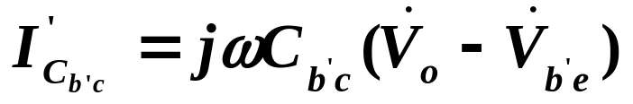


2、求密勒电容
输入端密勒等效电容
输出端密勒等效电容
可忽略(单向化近似条件)

Slide 17









3、高频响应和上限频率
幅频特性
上限角频率
中频增益

Slide 18





4、 高频响应波特图

Slide 19






5、增益带宽积
用GBW表示，定义为中频区增益与上限频率相乘积的绝对值：

Slide 20



6、扩展上限频率f_{H}的措施
1)、选管子时，选择
的晶体三极管
2)、选择 R_{S} 小的信号源
总之，要扩展共发放大器的上限频率，应使其输入和输出节点为低阻节点（即减少 ），但最终受到管子f_{T} 的限制。

Slide 21
7、宽带放大器
改进集成工艺，通过提高管子的特征频率f_{T}，扩展f_{H}。
扩展电路f_{H}的方法
在放大电路中引入负反馈扩展f_{H}。
利用电流模技术扩展f_{H}。
利用组合电路扩展f_{H}。

Slide 22
四、三种组态放大器的高频性能比较
上限频率低，即频带宽度窄
共射放大器
有电流和电压放大作用，功率增益最大。
上限频率最高，f_{H}=f_{α}
共基放大器
中频：输入电阻最小，输出电阻最大。
电流增益小，电压增益大，功率增益中等。
上限频率很高，f_{H}=f_{T}
共集放大器
中频：输入阻抗最高，输出阻抗最低。
电流增益最大，电压增益最低，功率增益最小

Slide 23

五、多级放大电路的频率响应
1、多级放大电路的耦合方式
多级放大电路的放大倍数
多级放大电路的连接，产生了单元电路间的级联问题，即耦合问题。放大电路的级间耦合必须要保证信号的传输，且保证各级的静态工作点正确。

Slide 24



耦合电路采用直接连接或电阻连接，
不采用电抗性元件。
1）直接耦合
直接耦合电路可传输低频甚至直流信号，因而
缓慢变化的漂移信号也可以通过直接耦合放大电路。
级间采用电容或变压器耦合。
2）电抗性元件耦合
电抗性元件耦合，只能传输交流信号，
漂移信号和低频信号不能通过。
根据输入信号的性质，就可决定级间耦合电路的形式。

Slide 25

耦合电路的简化形式如下图所示。
(a)阻容耦合 (b)直接耦合 (c)变压器耦合
耦合电路的形式
直接耦合或电阻耦合使各放大级的工作点
互相影响，应认真加以解决。

Slide 26


2、多级放大电路的频率响应
C
多级放大电路的通频带一定比它的任何一级都窄，级数越多，则f_{L}越高而f_{H}越低，通频带越窄。
第一级
R
第二级

